Slide 1


Jenkins 是一个可扩展的持续集成引擎。
主要用于：
1、持续、自动地构建/测试软件项目。
2、监控一些定时执行的任务。

Slide 2

Jenkins拥有的特性包括：
易于安装-只要把jenkins.war部署到servlet容器，不需要数据库支持。
易于配置-所有配置都是通过其提供的web界面实现。
集成RSS/E-mail通过RSS发布构建结果或当构建完成时通过e-mail通知。
生成JUnit/TestNG测试报告。
分布式构建支持Jenkins能够让多台计算机一起构建/测试。
文件识别:Jenkins能够跟踪哪次构建生成哪些jar，哪次构建使用哪个版本的jar等。
插件支持:支持扩展插件，你可以开发适合自己团队使用的工具。

Slide 3

Jenkins的一些理由：
是所有CI产品中在安装和配置上最简单的。
基于Web访问，用户界面非常友好、直观和灵活，在许多情况下，还提供了AJAX的即时反馈。
Jenkins是基于Java开发的(如果你是一个Java开发人员，这是非常有用的)，但它不仅限于构建基于Java的软件。
Jenkins拥有大量的插件。这些插件极大的扩展了Jenkins的功能；它们都是开源的，而且它们可以直接通过web界面来进行安装与管理。
Free

Slide 4
Jenkins install
Jenkins 的安装非常简单，只需要从 Jenkins 的主页上下载最新的 jenkins.war 文件然后运行 java -jar jenkins.war。
  1、git
  2、maven
  3、git 插件安装
  4、
启动 Jenkins 后，会有一个后台进程在命令行模式下运行。
此时在浏览器地址栏中打开 http://localhost:8080 就可以看到 Jenkins 的页面了。
Jenkins 的可贵之处在于具有非常高的可用性，从它的界面中能很轻松地完成各种配置，更多的配置和使用信息，可以在 Jenkins 的官方网站上查询。

Slide 5
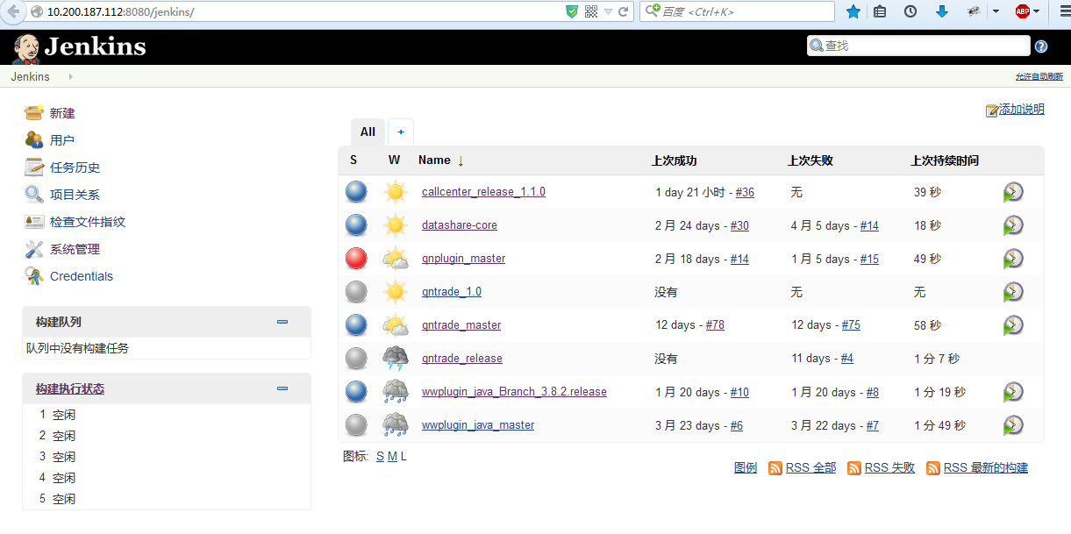
Jenkins 主界面
Actions
Nodes
Jobs

Slide 6
Jenkins 系统配置

Slide 7
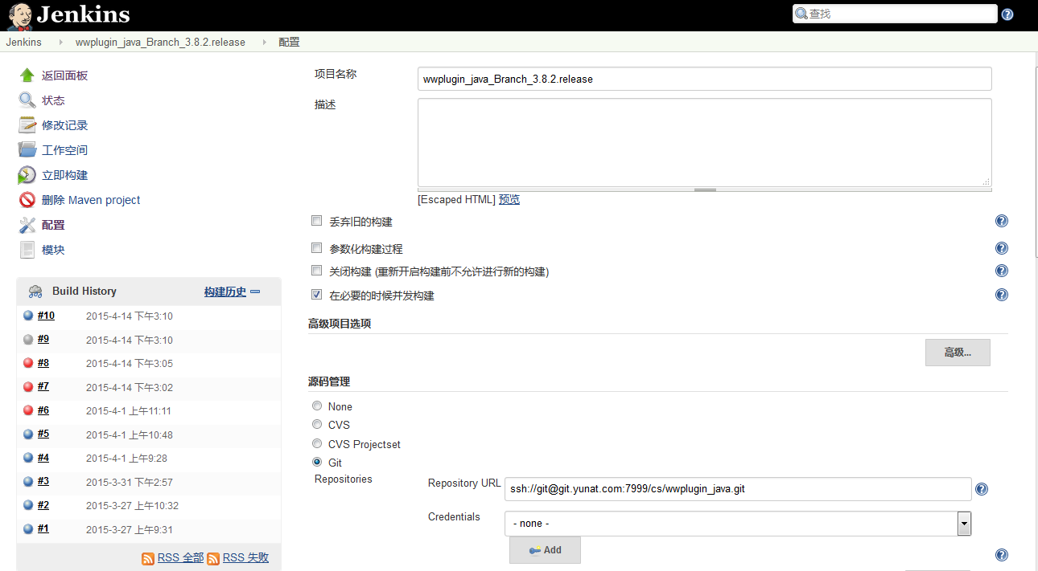
Jenkins 新建 Job

Slide 8
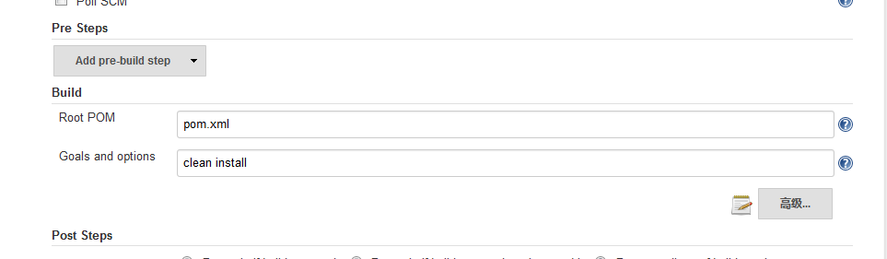
Jenkins 新建 Job

Slide 9
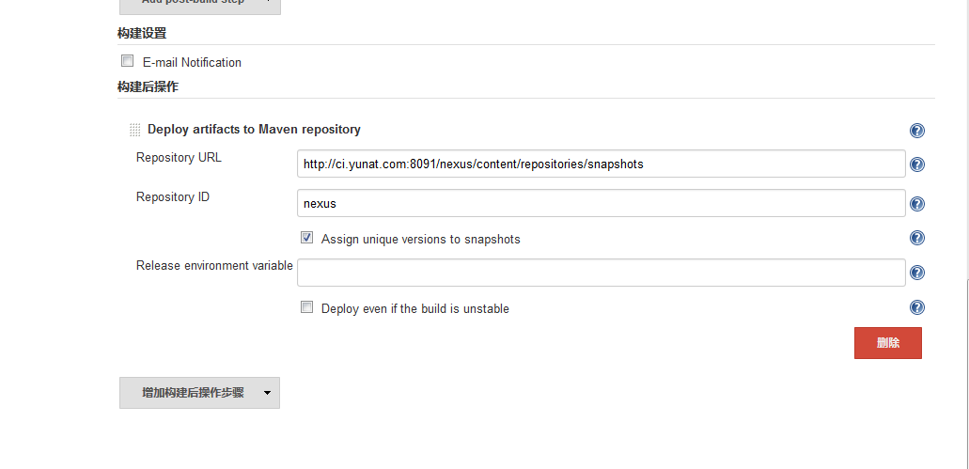
Jenkins 新建 Job

Slide 10
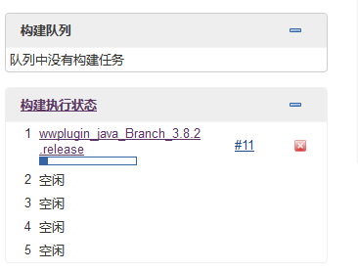
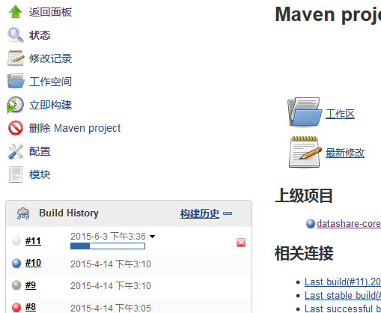
Jenkins Run Job

Slide 11
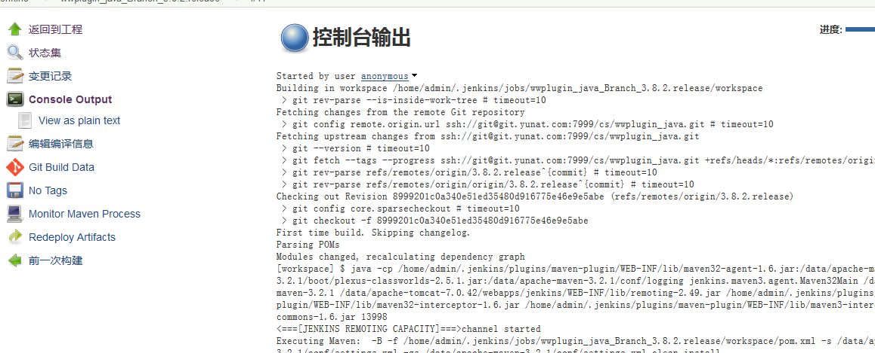
Jenkins Run Job

Slide 12
More Power – Jenkins Plugins
Jenkins has over 300 plugins
  Software configuration management
  Builders
  Test Frameworks
  Virtual Machine Controllers
  Notifiers
  Static Analyzers

Slide 13
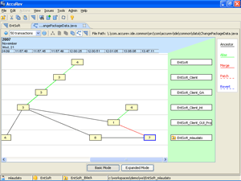

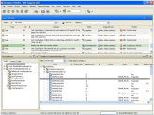




Jenkins Plugins - SCM
Version Control Systems
  Accurev
  Bazaar
  BitKeeper
  ClearCase
  Darcs
  Dimensions
  Git
  Harvest
  MKS Integrity
  PVCS
  StarTeam
  Subversion
  Team Foundation Server
  Visual SourceSafe

Slide 14
Jenkins Plugins – Build & Test
Build Tools
  Ant
  Maven
  MSBuild
  Cmake
  Gradle
  Grails
  Scons
  Groovy
Test Frameworks
  Junit
  Nunit
  MSTest
  Selenium
  Fitnesse

Slide 15
Jenkins Plugins – Other Tools
Notification
  Twitter
  Campfire
  Google Calendar
  IM
  IRC
  Lava Lamp
  Sounds
  Speak
Authorization
  Active Directory
  LDAP
Virtual Machines
  Amazon EC2
  VMWare
  VirtualBox
  Xen
  Libvirt

Slide 16
Thanks!

